Slide 1
PHÒNG GIÁO DỤC VÀ ĐÀO TẠO QUẬN LONG BIÊN
TRƯỜNG MẦM NON GIA THƯỢNG
Phất triển vận động
Đề tài:Đi trong đường hẹp đầu đội túi cát
Lứa tuổi: 3-4 tuổi
Giáo viên: Đoàn Thị Huyền Trang

Slide 2
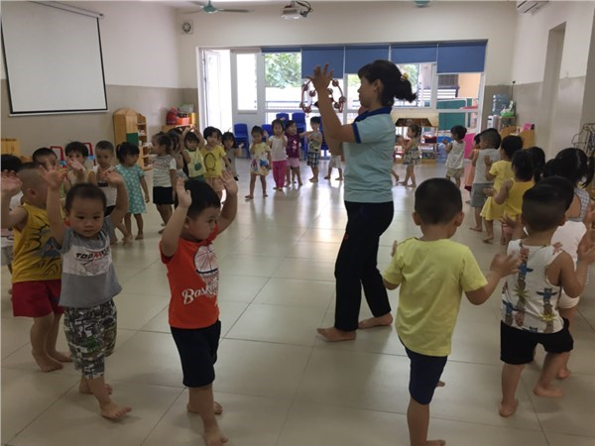

Slide 3
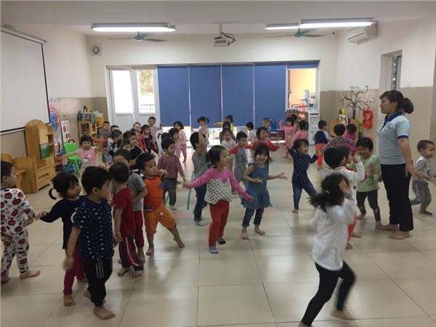

Slide 4
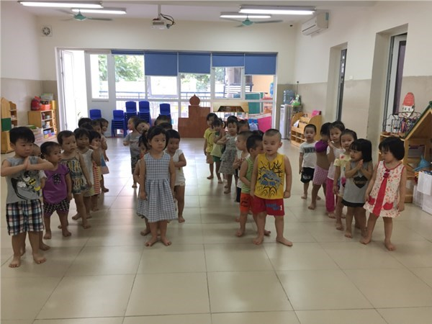

Slide 5
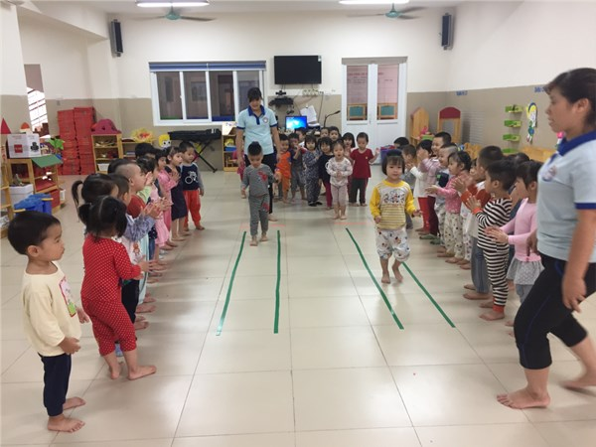

Slide 6
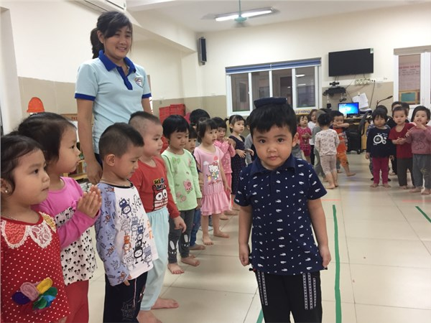

Slide 7
